Slide 1

例示基準第３０節改正かんたん解説
定期点検調査における圧力測定の代替え措置
2021年６月
全国ＬＰガス協会

Slide 2
１．各種圧力及び
これまでの例示基準の
解説

Slide 3
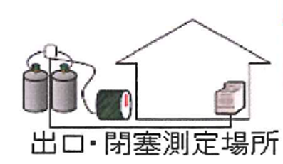
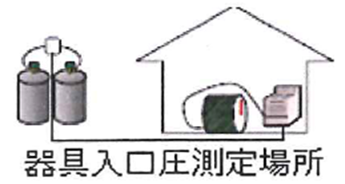
１．点検調査時に測定が求められる各種圧力の解説
 | 調整圧力 | 閉そく圧力 | 燃焼器入口圧力
説明 | 調整器出口における燃焼状態における配管内のガス圧力 | 燃焼→消火し一定時間経過後の調整器出口付近における配管内のガス圧力 | 燃焼器具入口付近の燃焼状態における配管内のガス圧力
測定場所 | 調整器出口付近 | 調整器出口付近 | 燃焼器入口付近
方法 | 燃焼器に点火し、自記圧力計等により圧力を測定する。 | 燃焼器の点火後、消火し、１分以上静置した後、安定した圧力を自記圧力計等により測定する。 | 燃焼器に点火し、自記圧力計等により圧力を測定する。
合格範囲 | ２．３～３．３ｋＰa | ３．５ｋＰa以下 | ２．０～３．３ｋＰa

Slide 4

２．例示基準に定めるこれまでの圧力測定の代替え方法の概要
点検調査における３種の圧力測定については、これまでも例示基準第２９節において、実測する以外にも、圧力検知装置（ガスメータ）の圧力監視機能による表示確認等の代替え措置が規定されていた。
【圧力検知装置（マイコンメータ）の圧力監視機能とは】
マイコンメータが備える、圧力監視機能として調整圧力異常警告及び閉そく圧力異常警告の表示機能。
※マイコンメータの圧力監視機能の
確認は、30日間のガスの使用状況
を踏まえて判断しているため、供給
開始時点検調査時には代替え措置
は活用できません。
（これは、今回の改正後も同様です）。
調整圧力異常警告のマイコンメータの表示

Slide 5

３．これまでを代替え措置を使用するための条件
しかし、この代替え措置の利用には以下の２つの条件があった。
⇒以下の２つの条件を満たしていなければ代替え措置の利用は不可であった。
【条件①】１年間の異常表示監視
２ヵ月に１回以上、マイコンメータの圧力異常の表示の有無を確認し、異常があった場合は必要な措置を講じる。なお、その記録を１年間分保存しなければならない。ただし、集中監視等で常時監視している場合は、異常があった場合の必要な措置を講じた記録だけで良い。
→１年間の確認が必要な理由・・・圧力監視機能は１月のガスの使用状況を踏まえて異常警告を表示するが、ガスの使用状況が少なければ、異常があっても表示されない可能性もあり、それを担保するためと推定される。
【条件②】
マイコンメータ設置時に、マイコンメータ設置付近と燃焼器入口付近の圧力をそれぞれ測定し、その差圧（配管圧損）が0.3kPa以下であることを確認しておくこと。
条件②にあるマイコンメータを設置、交換した時にそれぞれの圧力測定をすることは作業が面倒だな。供給開始時点検調査の差圧記録を用いてもメータ交換後はまた再測定が必要だし・・・。
それなら、点検調査時に普通に実測しよう・・・・。
条件②のために、これまでの例示基準の代替え措置は
あまり運用されていなかったと推測される。

Slide 6
２．改正のポイント

Slide 7
１．改正のポイント
【改正のポイント①】
これまでの代替え措置の条件②により、マイコンメータ設置時に、マイコンメータ設置付近と燃焼器入口付近の圧力をそれぞれ測定し、その差圧（配管圧損）が0.3kPa以下であることを確認しておく必要があった。これは、３種の圧力測定の代替え措置の条件となっていたが、燃焼器入口圧力の代替え措置のみの条件に変更された。
（調整圧力、閉塞圧力の代替え措置の条件からは除外）。
また、その差圧の確認時期がマイコンメータ設置時に限定されていたものが削除された。つまり、マイコンメータ設置時でなくとも、例えば直近の点検調査時の測定記録を持ってしても条件を満たすことになった。
【改正のポイント②】
条件②の差圧の測定に関しては、これまでの実測によるもののほか、算定によるものを新たに追加した。
その他、１年間分の記録の保存等については従来通り。

Slide 8
２．圧力ごとの代替え措置利用の条件 新旧表による整理
 | 改正前 | 改正後
調整圧力 | 条件① ２ヵ月に１回以上、または集中監視によるマイコンメータの圧力異常表示確認等。 条件② メータ設置時に、メータ付近と燃焼器入口付近の圧力を測定し、その差圧（配管圧損）が0.3kPa以下であることを確認。 | 条件① ２ヵ月に１回以上、または集中監視によるマイコンメータの圧力異常表示確認等。 条件② 削除
閉そく 圧力 | 条件① ２ヵ月に１回以上、または集中監視によるマイコンメータの圧力異常表示確認等。 条件② メータ設置時に、メータ付近と燃焼器入口付近の圧力を測定し、その差圧（配管圧損）が0.3kPa以下であることを確認。 | 条件① ２ヵ月に１回以上、または集中監視によるマイコンメータの圧力異常表示確認等。 条件② 削除
燃焼器 入口圧力 | 条件① ２ヵ月に１回以上、または集中監視によるマイコンメータの圧力異常表示確認等。 条件② メータ設置時に、メータ付近と燃焼器入口付近の圧力を測定し、その差圧（配管圧損）が0.3kPa以下であることを確認。 | 条件① ２ヵ月に１回以上、または集中監視によるマイコンメータの圧力異常表示確認等。 条件② 実測を行う時期について、設置時の限定の削除。 また、従来の実測による0.3kPa以下の確認方法に加えて、算定による確認方法を追加。

Slide 9
３．改正例示基準
燃焼器入口圧力の
代替え措置利用に必要な
配管圧力損失の確認方法

Slide 10
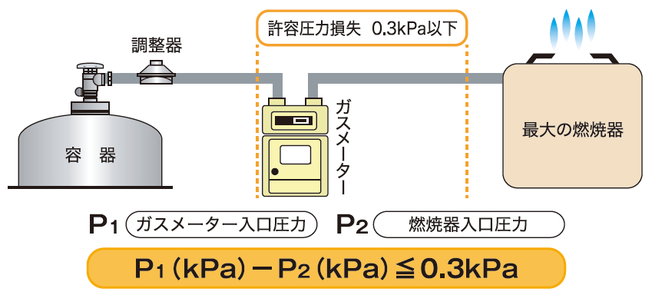
１．配管圧力損失の事前確認の方法
燃焼器入口圧のメータ表示による点検の代替え措置を行うには、メータ設置付近と燃焼器入口付近の差圧（配管圧損）が0.3kPa以内であることを定期点検調査日までに事前に確認しておく必要がある。
その確認方法は、実測による場合と算定による場合の２種類がある。なお記録保存方法は別途解説。
【実測による場合】
点検調査時点における配管・燃焼器等の設備による実測及び燃焼状態の確認記録があればよい。
例えば、供給開始時点検調査や前回の定期点検調査で、調整圧力と燃焼器入口圧力を測定した記録をもって、差圧記録とし、次回点検調査時は代替え措置を利用することができる。
ただし、測定時と配管が延長されていたり、同一のものではない燃焼器等が入替等、圧力損失が増大している要因があれば前回の記録は活用不可であり、そのような場合は、設備変更後の圧力測定及び記録の保存が必要となる。
【算定による場合】
算定においても、点検調査時点における設備に対する算定の記録が必要。算定方法は別途解説。

Slide 11
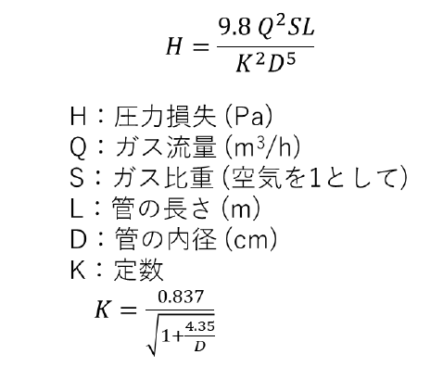
２．配管圧力損失の算定方法
高圧ガス保安協会基準 KHKS0738 設計編等に基づいて燃焼器の最大ガス流量を流した時の圧力差を算出する。
①「高圧ガス保安協会基準KHKS0738Ⅱ. 設計編等」記載の計算式を使った方法の例
②「高圧ガス保安協会基準KHKS0738Ⅱ. 設計編等」記載の圧力損失早見表を使った方法
詳細の計算例等は割愛するが、ＫＨＫＳ0738（通称青本）以外にも、設備士の試験問題などに例年出題されており、設備士の問題集、解説書等も併せて参照されたい。

Slide 12

３．ここまでの解説で想定される事業者の悩み
直近の点検調査の実測を記録を活用しようと思うが
配管変更や、燃焼器の増設等があれば使えない・・・。
算定による方法の追加されたのはいいが、
算定になれていないので現場で行うには難しい・・・。
また、算定の基礎となる図面も、引継ぎ物件で
精細な図面をもっていない・・・。

Slide 13
４．解決策 算定方法の応用し、逆算により許容配管延長を予め整理する方法
【基本的な考え方】
「高圧ガス保安協会基準 KHKS0738Ⅱ.設計編等」記載の計算式に基づいた算定結果は、全て同じ解となることから、【圧力損失が0.3kPa以内となる配管等の延長（ｍ）】を事前に求め一覧表等に整理しておくことで、現場の点検調査時に一覧表以下の配管延長であることが明らかであれば、配管圧力0.3kPa以下であることを事前に確認と見做すことができるので、メータ表示の確認による代替え措置の運用が可能になるというもの。
【一覧表の作成の補助ツール】
・一覧表の作成にあっては、簡易な算定を目指した算定補助ツールとして、「簡易計算ソフト」（エクセルシート）を全国ＬＰガス協会のホームページに掲載（予定）。なお、端数の計算などは、全て安全サイドに捉えて厳しく算定結果になっていること、全ての配管等の設備に対応したものではない。
・簡易計算ソフトに基づく一覧表の策定、およびその運用については、あくまでも例示であり、運用にあっては、各社が法令違反とならないように社内基準等を整備したうえで活用されることが望ましい。

Slide 14
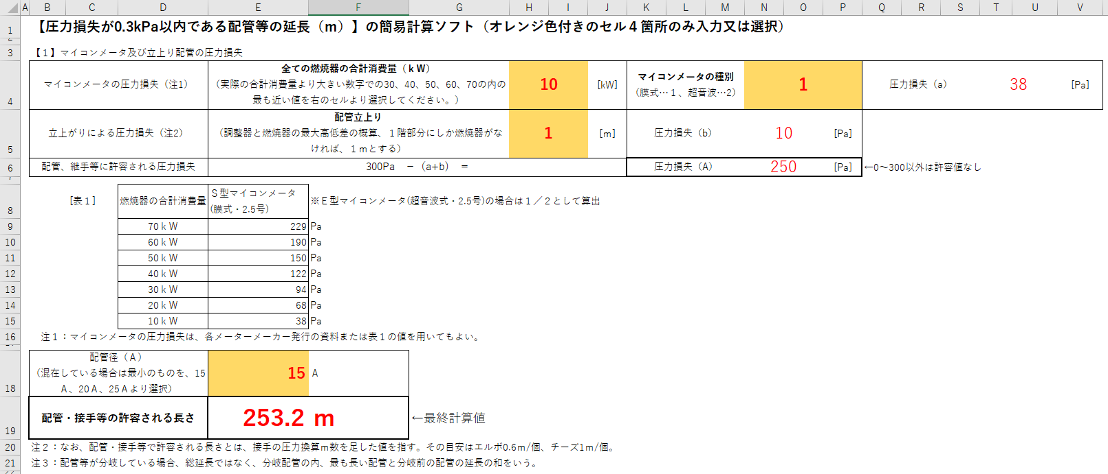
５．「簡易計算ソフト」（エクセルシート）の解説
簡易計算ソフトに以上の数字を入力すれば、圧力損失が0.3ｋＰa以下であることある換算配管延長が自動計算される。
【入力が必要な項目】
①設置されている全ての燃焼器の合計消費量（kW）
②マイコンメータの種別（膜式または超音波）
③配管径（Ａ）（混在している場合は最小のもの）
④調整器高さを起点とした立ち上がり配管の延長（ｍ）
※算出結果である換算配管延長（ｍ）は、バルブ、エルボ、チーズ等の圧力損失は含まれていない。
自動計算
圧力損失0.3ｋＰa以内
の許容配管延長（ｍ）
簡易計算ソフト
イメージ画像

Slide 15
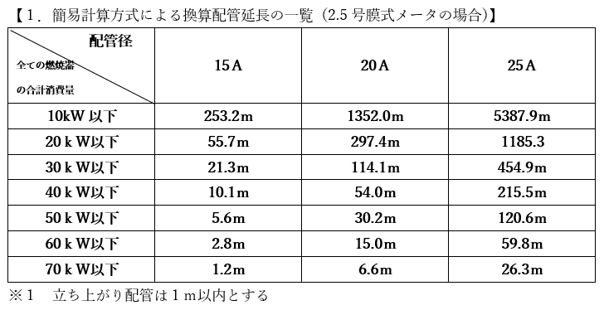
６．「簡易計算ソフト」を利用して作成した許容配管延長一覧表①

Slide 16
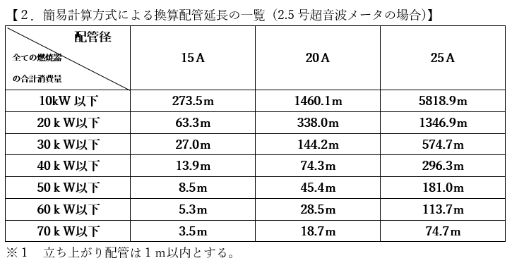
７．「簡易計算ソフト」を利用して作成した許容配管延長一覧表②

Slide 17
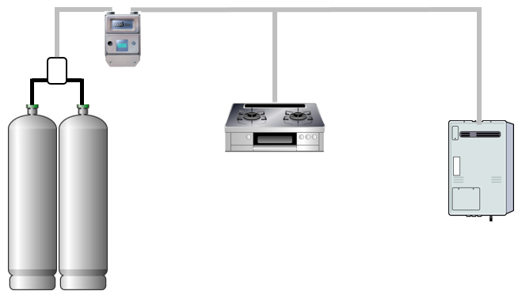
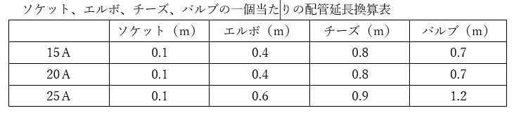
８．「簡易計算ソフト」一覧表を使用した点検調査の注意点
【注意点①】
簡易計算ソフト及び一覧表に記載している換算配管延長は、配管等が分岐している場合、総延長ではなく、分岐配管の内、最も長い配管と分岐前の配管の延長をさす。
【注意点②】
一覧表に記載している換算配管延長（ｍ）は、バルブ、エルボ、チーズ等の圧力損失は含まれていないので、それらを長さ換算した値を実際の配管延長に加えた値と比較する必要がある。主な部材の換算延長は以下の表を、その他の部材の換算延長の詳細は、「高圧ガス保安協会基準 HKS0738Ⅱ.設計編等」参照のこと。
【注意点③】
一覧表については、あくまでも例示であり、実際の運用に関しては、販売事業者等は立ち入り検査等に際し、点検調査等の記録に関する説明責任があることを踏まえ、社内規定等であらためて一覧表やその運用を整理するなど、適切な運用がなされるように留意すること。

Slide 18
４．記録保存の解説

Slide 19
１．記録の保存（メータ異常表示の確認関係）
(１)マイコンメータの異常警報確認に係る確認結果及び講じた措置内容の記録
①圧力検知装置（マイコンメータ）の表示確認を行う場合
容器交換時等供給設備点検や検針時に圧力検知装置（マイコンメータ）の警報表示の有無を 2 ヶ月に 1 回以上確認（検針票や容器交換時等供給設備点検時の記録などを利用）。
表示確認の結果、及び、異常警告表示があった場合は、講じた措置の内容等を記録し、１年以上保管する。
②圧力検知装置（マイコンメータ）の圧力異常に係る情報を電話回線等に常時監視（集中監視）する場合
異常警告表示があった場合は、講じた措置の内容等を記録し、１年以上保管する。

Slide 20
２．記録の保存（配管圧力損失関係）
(２)供給圧力差（圧力損失）の測定又は算出記録の保存
（燃焼器入口圧の代替え措置を利用する場合）
前提 全て点検調査時点の設備に対する記録であること
【測定の場合】
機械式自記圧力計又は電気式ダイヤフラム式自記圧力計により測定されたチャート紙等の記録（測定者、測定日、測定値が記載されていること）
【算出の場合】
供給圧力差（圧力損失）の算出する場合、高圧ガス保安協会基準 KHKS0738 設計編等に基づいて燃焼器の最大ガス流量を流した時の圧力差を算出するので、その算定根拠となるガス流量、配管径、配管長、継手種類及び数量及びその算出の方法。
【算出の場合（一覧表を利用）】
点検調査票において、以下の項目が記載されていること。
①燃焼器の合計消費量（kW）
②マイコンメータの種別（膜式または超音波の別が分かる型式など）
③配管径（Ａ）（混在している場合は最小のもの）
④配管延長（ｍ）
⑤バルブ、エルボ、チーズ等のそれぞれの数
⑥調整器高さを起点とした立ち上がり配管の延長（ｍ）
そのうえで、「簡易計算方式による換算配管延長の一覧」以下の配管延長であることが確認できること。
なお、点検調査票の燃焼器入口圧力の項目に、「算定方法による一覧表及びメータ表示の異常無を確認」等、わかりやすい記載をすること。

Slide 21
３．定期点検調査時の直近１年以内に設備変更があった場合の記録の保存
①マイコンメータ異常表示の確認及び異常があった場合の措置の記録
設備の変更の有無に関わらず１年間の記録が必要。
2020年6月
設備変更
配管延長、器具増設など
2020年12月
定期点検
調査日
2021年6月
②配管圧力損失の実測、または算定の記録（代替え措置を利用する場合）
変更前の設備に関する圧力損失の実測又は算定記録（点検調査日の１年以上前でも可）
及び 変更後の設備に圧力損失の実測又は算定記録
それぞれ必要

